Slide 1
Муниципальное автономное дошкольное образовательное учреждение МАДОУ детский сад № 583
Деловая игра для педагогов ДОУ в рамках проекта «Красивая речь»
Развитие речи у детей дошкольного возраста с помощью сказки
Составила презентацию:
Педагог-психолог 1 КК, О.В. Сафарова

Slide 2
Цель : активизировать деятельность педагогов. Способствовать приобретению ими опыта коллективной работы; Задачи: 1. Активизировать знания педагогов о методах, приемах и средствах речевого развития. 2. Повысить у педагогов компетентность в области развития речи дошкольника. 3.Совершенствовать навыки логического мышления. 4. Развивать педагогическую компетентность, умение работать в коллективе.

Slide 3
Предлагаю вспомнить, какие бывают сказки и насколько велика их роль в воспитании подрастающего поколения.
Согласно научному определению в литературе, сказка – "эпический литературный жанр, повествование о каких-либо волшебных или авантюрных событиях, которое имеет четкую структуру: зачин, средина и концовка". Из любой сказки читатель должен извлечь какой-то урок, мораль.
В зависимости от вида, сказка выполняет и другие функции. Существует много классификаций жанра.

Slide 4
Виды сказок
1. Сказки о животных,
2. Волшебные сказки,
3. Бытовые сказки.

Slide 5
Сказки о животных
Существование таких историй вполне обосновано, ведь животные – существа, которые обитают с нами в непосредственной близости. Следует обратить внимание на то, что животные, встречающиеся в сказках, представлены как особенные животные, наделенные человеческими чертами. Они живут, общаются и ведут себя как настоящие люди. Такие художественные приемы позволяют сделать образ понятным и интересным, наполнив его при этом определенным смыслом.
Сказки о животных также можно разделить на сказки с участием диких или домашних животных. В эту классификацию входит и жанр басни. Можно разделить сказки на произведения для детей и для взрослых.
Обычно со сказками о животных дети знакомятся еще в возрасте от трех до шести лет. Они наиболее понятны маленьким читателям, так как те встречаются с постоянными персонажами: хитрой лисой, трусливым зайцем, серым волком, умным котом и др. Как правило, основная черта каждого животного и является его характерной особенностью.

Slide 6
Волшебные сказки
Основная черта – волшебный, фантастический мир, в котором живут и действуют главные герои. Законы этого мира отличаются от привычных.
В большинстве случаев этот вид сказок имеет типичный сюжет, определенных героев и счастливый финал. Это могут быть повествования о героях и фантастических существах, сказки о необычных предметах и различных испытаниях, которые преодолеваются благодаря волшебству. Как правило, в финале герои женятся и живут долго и счастливо.
Герои волшебных сказок воплощают множество положительных качеств. Среди основных тем – борьба добра и зла, борьба за любовь, правду и другие идеалы. Обязательно должен присутствовать отрицательный герой, который в финале будет повержен.

Slide 7
Бытовые сказки
Такие истории повествуют о событиях обычной жизни, освещая различные социальные проблемы и человеческие характеры. В них автор высмеивает негативные человеческие качества. Такие сказки бывают социальными и сатиричными, с элементами волшебной сказки и многие другие. Здесь высмеиваются отрицательные качества богачей и тщеславных людей, в то время как представители народа воплощают в себе положительные черты. Бытовые сказки показывают, что главное – не деньги и сила, а доброта, честность и ум.
Литературоведы утверждают – и это факт – что писались они во времена, когда люди переживали социальные кризисы, стремились изменить строй общества. Среди популярных художественных приемов здесь выделяются сатира, юмор, смех.

Slide 8
Типы сказок
Народные,
Авторские.

Slide 9
Народные сказки
Народные сказки считаются источником исторических фактов, информации о быте и общественном строе определенного народа.
Народные сказки отражают человеческие отношения и смену моральных принципов, показывают, что основные ценности остаются неизменными, учат проводить четкую грань между добром и злом, радостью и горем, любовью и ненавистью, правдой и кривдой.
Особенностью народных сказок является то, что в простом и легко читаемом тексте скрывается глубочайший социальный смысл. Кроме того, они сохраняют богатство народного языка.
Считается, что первыми «героями» сказок были явления природы – Солнце, Луна, Земля и прочее. Позднее они стали подчиняться человеку, и в сказки вошли образы людей и животных. Есть предположение, что все русские народные повествования имеют под собой реальное основание.

Slide 10
Авторские сказки
Обычно авторское произведение является обработкой народного сюжета, однако встречаются и новые истории. Характерные черты – психологизм, возвышенная речь, яркие персонажи, сказочных клише.
Еще одной особенностью является то, что сказка может быть прочитана на разных уровнях. Так, одна и та же история воспринимается по-разному представителями разных возрастных групп. Детские сказки Шарля Перро ребенку кажутся невинным рассказом, в то время как взрослый человек найдет в них серьезные проблемы и мораль.
На сказках Шарля Перро, братьев Гримм, Ханса Кристиана Андерсена, А.С. Пушкина растут целые поколения. Вместе с тем все они подпадатют под определенную классификацию, располагают своими художественными особенностями и авторскими приемами. По самым известным и любимым сказкам снимают фильмы и мультфильмы.

Slide 11
Зачем детям сказки?
Сказка не только вносит разнообразие в жизнь ребёнка, дарит ему радость, а также является одним из самых эффективных способов развития речи, в котором наиболее ярко проявляется принцип обучения: учит играя.
К сожалению, сегодня у многих детей к пяти годам уровень речевого развития ниже положенной нормы. Уровень передачи эмоциональных состояний недоразвит, артистические способности, интонирование, восприятие различных оттенков речи не соответствует взрослому, связная речь находится в состоянии развития.
Особенность сказки состоит в том, что развитие личности дошкольника происходит в гармонии с успешным овладением грамотной и связной речью.
Сказка - интегративная деятельность, в которой действия воображаемой ситуации связаны с реальным общением, направленным на активность, самостоятельность, творчество, регулирование ребёнком собственных эмоциональных состояний.
Поэтому сказка является отличным средством устранить все эти проблемы. Сам процесс игры в сказку тесно связано со всеми разделами программы, в которые входит и развитие речи детей дошкольного возраста. Таким образом, игра в сказку - способствует активизации разных сторон речи детей: словаря, грамматического строя, диалогической и монологической речи, совершенствованию звуковой стороны речи.

Slide 13
Уважаемые коллеги, КВН –клуб влюбленных в педагогическую деятельность и надеющихся, что со временем, и не без их участия, мир станет лучше и добрее. А чтобы ваша мечта сбылась, необходимо день за днем постигать азы мастерства, не стесняться спрашивать совета коллег и делиться своим опытом. И конечно, спешить проверить свои мысли, догадки, ведь каждое утро Вас ждут маленькие воспитанники, жаждущие новых ярких открытий и впечатлений.
Сегодня я предлагаем вам окунуться в мир фантазии, смекалки и находчивости-мир сказки, мир забавных и веселых игр.

Slide 14
ЖЕРЕБЬЕВКА Жеребьевные сговорки представляют собой синтез считалки и жеребьевки. Особенностью их являются рифмованный текст и вы­полнение двигательных действий, которые могут выступать само­стоятельными играми. Например, играющие дети становятся в круг и кладут на пенек либо на другую подставку по два пальца; один из играющих, показывая на каждый палец, приговаривает по сло­ву: «Первенчики, другенчики, тринцы, волынцы, пятый ладан, шестой шмак!» Палец, на который упадет последнее слово, отни­мается, а счет повторяется далее и продолжается, пока не остается один палец. Играющий, палец которого остался последним, ловит кого-либо из своих товарищей, пойманный сменяет водящего и сам ловит кого-нибудь. Можно спеть другую песенку: Я не тятькин сын, И не мамкин сын, Я на елке рос, Меня ветер снес. Я упал на пенек, Стал кудрявый паренек.

Slide 15
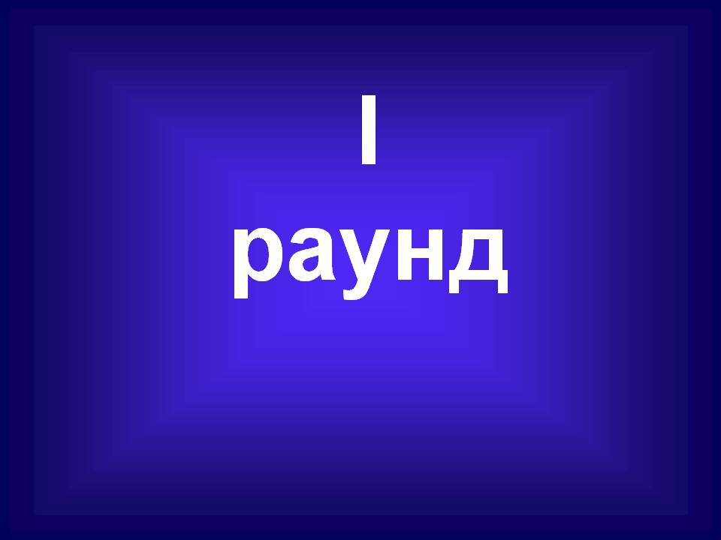
1 задание. Визитная карточка
Тема нашей игры:
«Кашу кушай, а сказки слушай:
умом-разумом смекай да на ус мотай

Slide 16
2-е задание: Разминка «Ответь быстро»
Учитываются скорость и правильность ответов.
Работа органов речи — губ, языка и т.п., необходимая для образования звуков.
Единица речи, представляющая звуковое выражение отдельного предмета мысли.
Способность выражать мысль словами, умение говорить. Один из признаков, отличающих человека от животных.
Отрезок речи между двумя паузами, объединенный интонацией.
Манера говорить, произносить слова.
6. Одно из пяти внешних чувств, дающее возможность воспринимать звуки.
7. Звучащая речь, произносимые кем-либо слова.

Slide 17
БЛИЦ

Slide 18
ОТВЕТ на 1 задание. Вам необходимо в течении 6 мин. по очереди ответить на вопросы блица, каждый правильный ответ оценивается 1 балл
1.(Царь Салтан)
2. (Красная Шапочка)
3. («Ку-ка-ре-ку! Царствуй, лежа на боку!»)
4. (Буратино)
5. (Аленький цветочек Аксакова)
6. (Мальвина)
7. (Оле Лукойе)
8. (Хрустальная Туфелька «Золушка»)
9. (Людоед из «Кота в сапогах»)
1.«Новое платье короля»
2. (Дюймовочка, 2,5 см)
3. (Колобок)
4.(Трещотка «Свинопас»)
5.(Стойкий оловянный солдатик)
6. (крапива)
7. (Конек-Горбунок)
8. (касторка)
9. (горошина)

Slide 19
2 задание. «Конкурс с пословицами»
1 карточка:
«Переведи» пословицу на русский язык:
- Сын леопарда – тоже леопард (Африка)
Верблюда под мостом не спрячешь. (Афганистан )
Бойся тихой реки, а не шумной. (Греция)
2 карточка:
«Переведи» пословицу на русский язык:
- Молчаливый рот – золотой рот. (Германия)
- Тот не заблудится, кто спрашивает. (Финляндия )
- Ошпаренный петух от дождя убегает. (Франция)

Slide 20
ПОДСКАЗКИ
Яблоко,
Шило,
Мешок,
Яблоня,
Омут,
Черти,
Золото,
Молчание,
Слово,
Серебро,
Язык,
Киев,
Молоко,
Дует,
вода.,
Обжегшись.

Slide 21
3-е задание «Карточки»
Карточка № 1 Подберите к поговорке сказку, которая подходит ей по смыслу 1. Не в золоте счастье.
2. Чьи хоромы, того и хлеб.
3. Не верь речам, где меду слишком, не будь самоуверен слишком.
Карточка № 2 Подберите к поговорке сказку, которая подходит ей по смыслу 1. Вместе вдвое, дело любое, спорится друзья.
2. В тесноте, да не в обиде.
3. Захотел побыть волк в овечьей шкуре, да не вышло.

Slide 22
ПОДСКАЗКИ
Волк и семеро козлят,
Рукавичка,
Колобок,
Репка,
Три медведя,
Курочка ряба,

Slide 24
«Путаница» (по 1 балл за правильный ответ). Чем взрослее мы становимся, тем больше отдаляемся от сказок и забываем сказочных героев и сюжеты. Вот и я пока готовилась – всё перепутала. Помогите расставить все на свои места. (На скорость, капитан, первая отгадавший, звонит в колокольчик.)

Slide 25
— Коли есть печка, не нужен и диван, Щукой командует в сказке Иван (…). — Дёрнуть за верёвочку Такой для входа код. Съел бабушку и внучку Голодный, серый кот (…). — Женат на лягушке уже он неделю, Старшие братья жалеют Емелю (…). — Найти жену помог клубок, Был счастлив очень Колобок (…). — А орешки не простые, Все скорлупки золотые, Те орешки – щёлк да щёлк —Разгрызает ловко волк (…). — На лесной опушке Ведьмы злой избушка, Знает ту старушку всяк. Её имя Шапокляк (…). — Лягушка со стрелою — Печальная картина. Женой квакушка станет Теперь для Буратино (…). — На балу она блистала, Лёгкий за нею тянулся шлейф. Золушка туфельку потеряла И на ней женился Эльф (…).

Slide 27
1 задание «Отгадай сказку». Конкурс проводится на скорость. Один из игроков достает из вазы бумагу с названием сказки и должен объяснить команде, что это за сказка, не называя имен героев и не используя слов из названия сказки. После того, как команда угадывает, к вазе подходит следующий игрок и т.д. Игра проводится, пока не прозвучит сигнал (5 минут). За каждый правильный ответ – 1 балл.

Slide 28
2-е задание Каждое слово замени противоположным и получи название сказок Пёс без шапки Красные усы Красивый цыпленок Серебряная курочка Черная туфелька

Slide 29
Ответы на 2 задание
- Кот в сапогах
– Синяя борода
– Гадкий утенок
– Золотой петушок
– Красная шапочка

Slide 30
3-е задание Творческий конкурс. Выходят по одному участнику от каждой команды. Нужно нарисовать (или изобразить пантомимой) пословицу так, чтобы противоположная команда смогла ее «прочитать». Дается 1 минута на представление.

